Slide 1

"Особенности дистанционного преподавания математики в условиях реализации ФГОС с использованием технологии блочно-модульного обучения на примере работы с Google Диском"
Выполнила:
Печёрская Елена Юрьевна, учитель математики ОГКОУ КШИ «Колпашевский кадетский корпус»

Slide 2
В основе блочно-модульной технологии обучения лежит идея о том, что ученик должен проводить работу, направленную на освоение новых знаний и навыков самостоятельно, а роль педагога ограничивается управлением процесса обучения. Учитель должен организовать учебный процесс, создать у учащихся мотивацию, направлять внимание учащихся, проверять и давать обратную связь.
Модуль – это базовая единица блочно-модульного обучения, целостный блок информации, который состоит из программы мероприятий, направленных на достижение поставленных целей и задач, а также методического описания процесса.

Slide 3
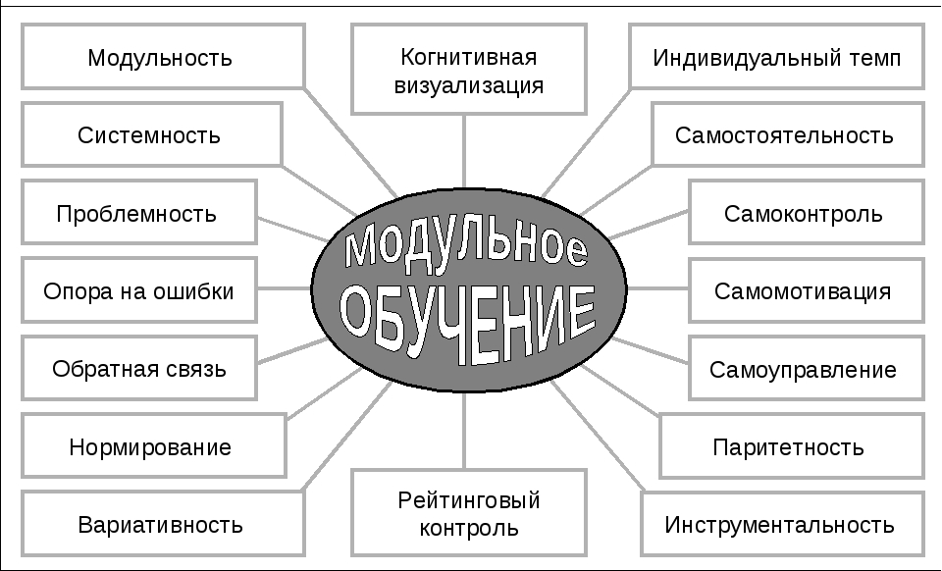

Slide 4
Блок имеет следующую структуру:
ПМ – ИМ – РМ – МС – МКЗ – МК
ПМ – проблемный модуль.
ИМ – информационный модуль.
РМ – расширенный модуль.
МС – модуль систематизации.
МКЗ – модуль коррекции знаний.
МК – модуль контроля.

Slide 5

Модуль
Методическое руководство по достижению целей
Целевой план действий
Блок информации

Slide 6
Пример:
«Целое уравнение и его корни».
Интегрирующие цели:
• усвоить определения целого уравнения, степени уравнения и биквадратного уравнения;
• научиться: решать уравнения разными способами.
Освоение данного модуля способствует развитию вашего логического мышления.
УЭ-1
1.0 Цель: усвоить определения целого уравнения, степени уравнения и биквадратного уравнения.
1.1 Запишите дату и тему урока в тетрадь.
1.2 Прочитайте по учебнику определения целого уравнения, степени уравнения и биквадратного уравнения, стр. 72,73,75.
1.3 Выполните устно задание из учебника № 265
Закройте учебник и повторите про себя три раза Пользуйтесь определением

Slide 7
УЭ-2
2.0 Цель:усвоить разные способы решения уравнений.
2.1 научиться решать уравнения разложением на множители.
Решить №272 (а,д). Осуществите взаимную проверку с соседом.
2.2 Научиться решать уравнения с помощью введения новой переменной. Решить № 276 (а)
Осуществите взаимную проверку с соседом.
2.3 Научиться решать биквадратные уравнения.
Решите из учебника №278(а)
Осуществите взаимную проверку с соседом.
2.4. Научитесь применять полученные знания. Решите из учебника №273(г), 276(г), 278(г).
Осуществите взаимную проверку с соседом, выполните проверку по карте контроля.
2.5. Обсудите вопросы самоконтроля друг с другом и подготовьтесь к устному ответу.

Slide 8
Вопросы для самоконтроля
1. Какое уравнение называется целым?
2.Что называется степенью уравнения?
3.Что такое биквадратное уравнение?
4. Какие существуют способы решения целых уравнений?
Смотри решение примера 1 на с. 74.
Смотри решение примера 2 на с. 74
Смотри решение примера 3 на стр. 75
УЭ-3
3.0* Далее ваша цель состоит в том, чтобы вывести способы решения уравнений с параметрами.
3.1.Решить: при каких значениях в, уравнение 5х² + вх + 20 = 0 имеет один корень.
В случае затруднения обратись к учителю.
УЭ-4

Slide 9
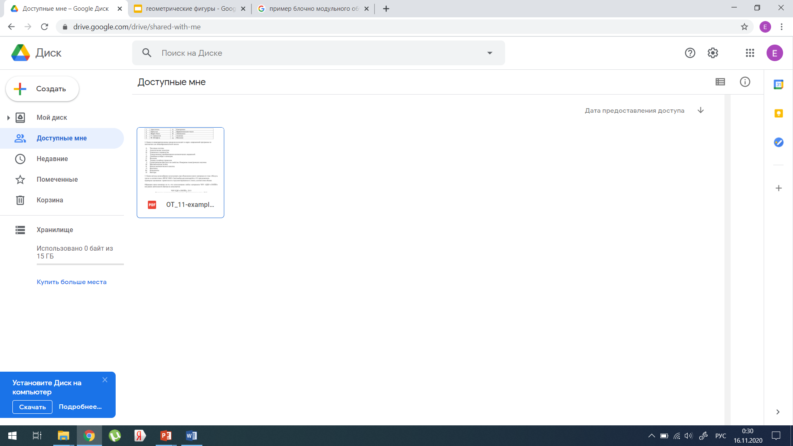
Работа с Google Диском.

Slide 10
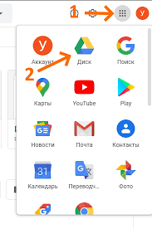
Работа с Google Диском.

Slide 11
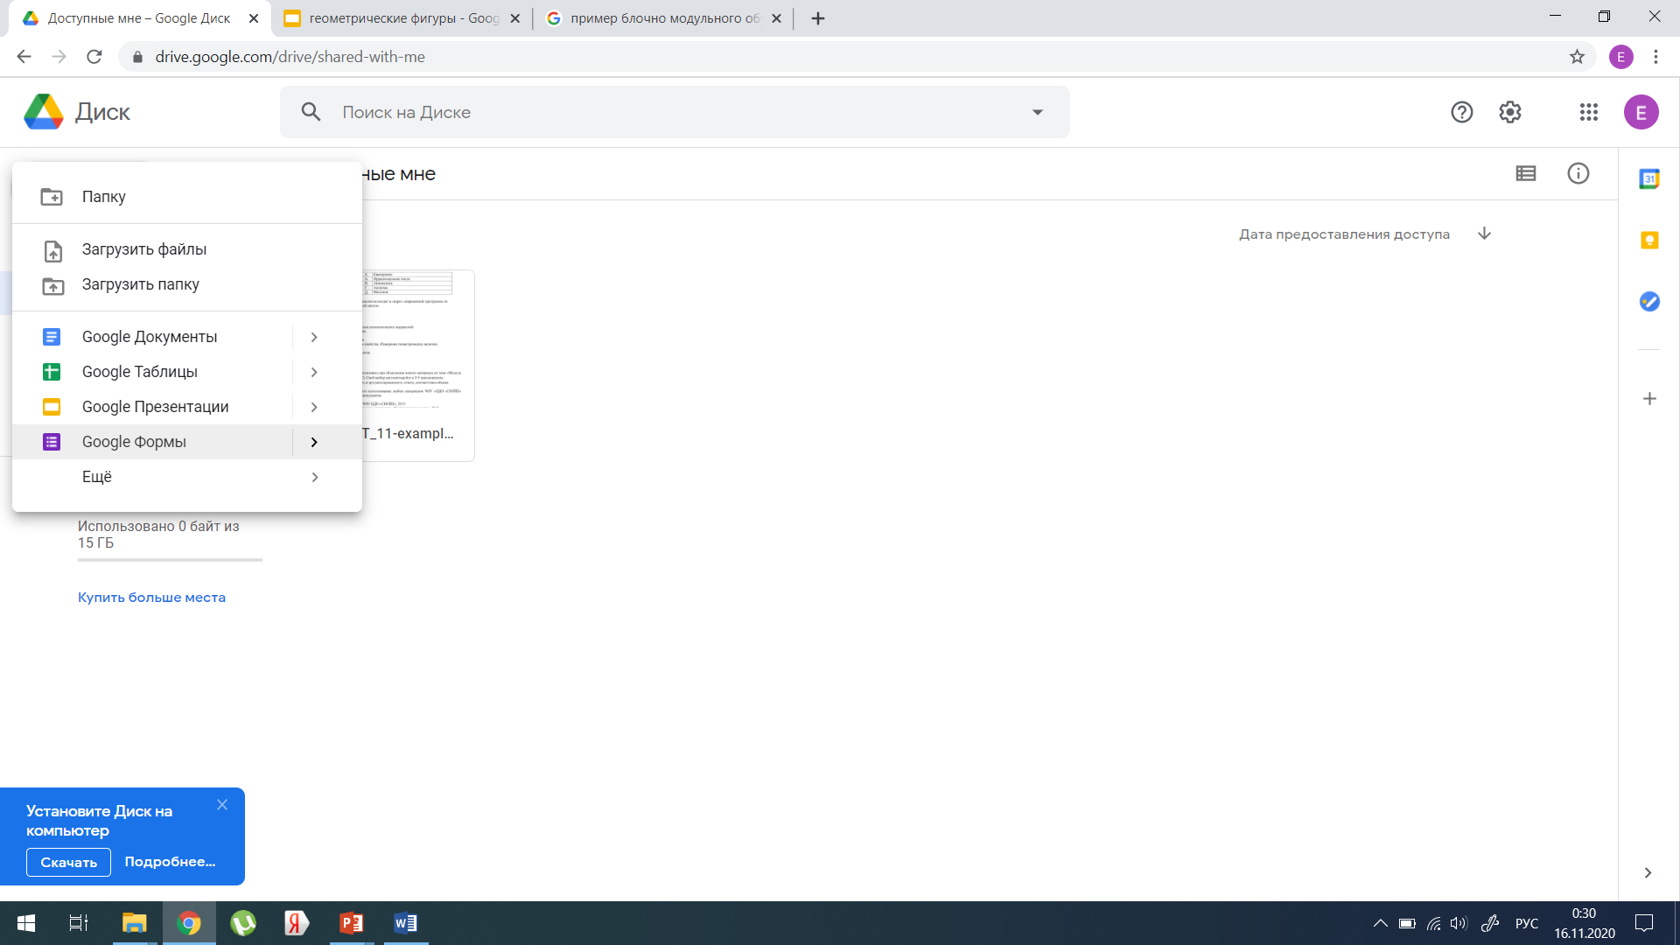

Slide 12
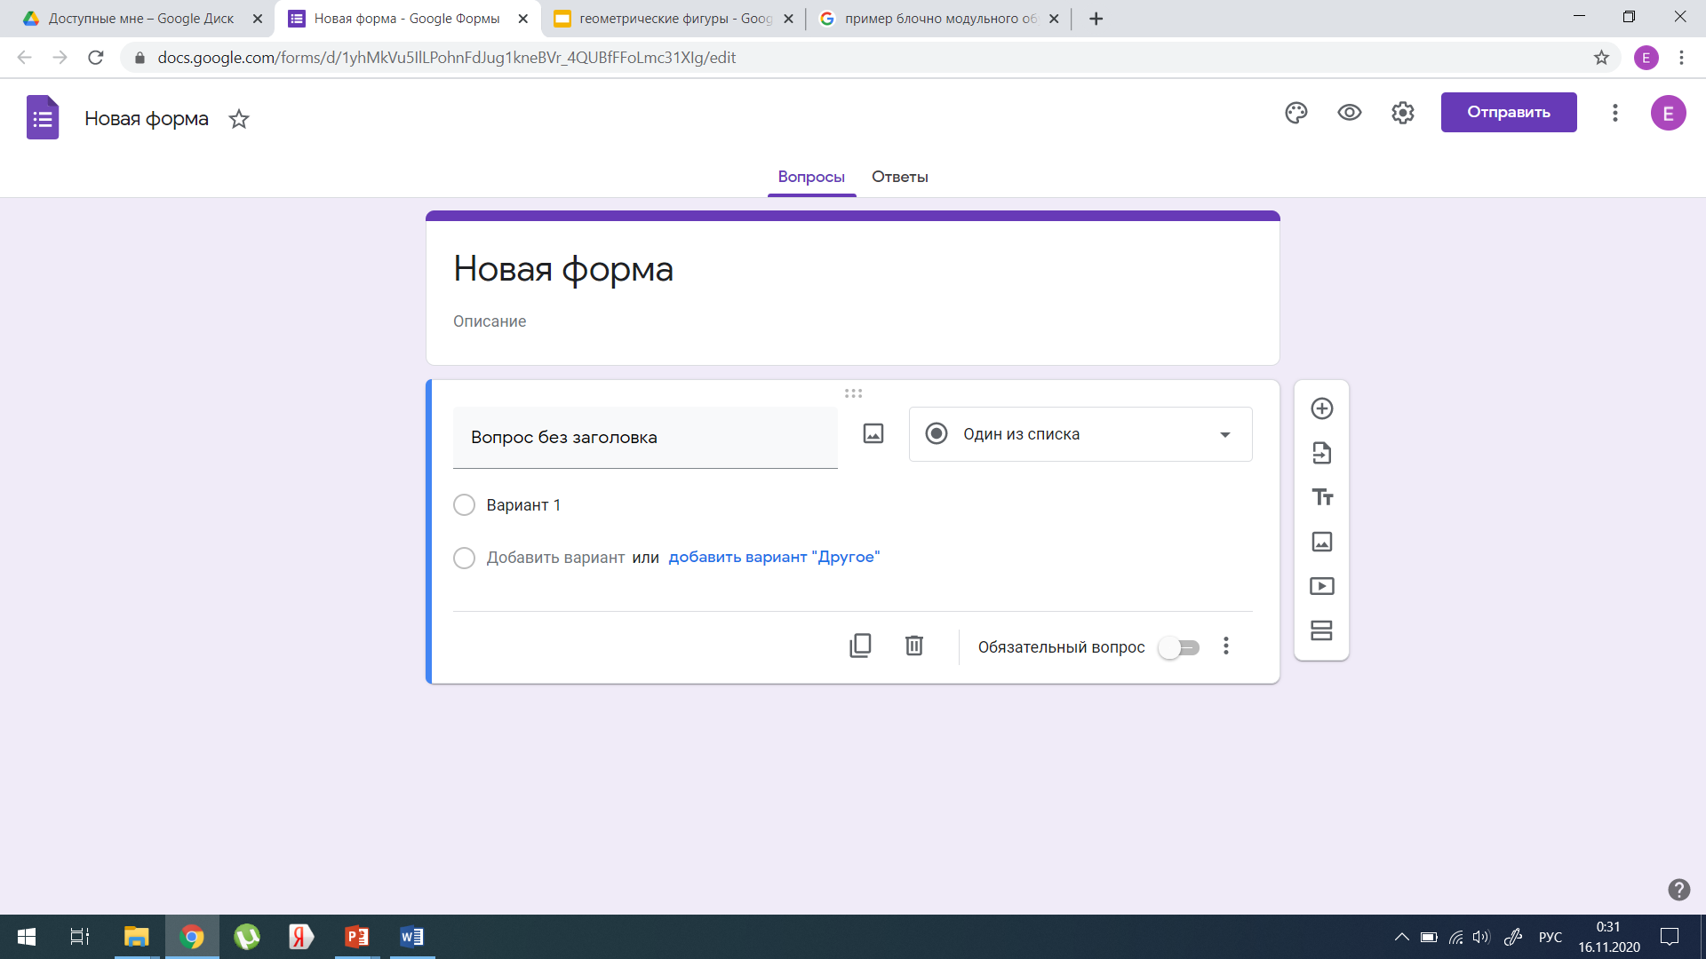

Slide 13
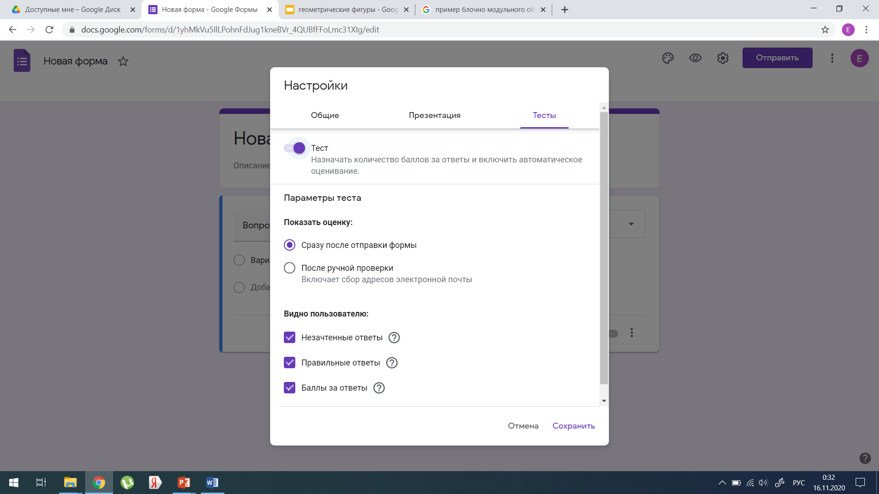

Slide 14
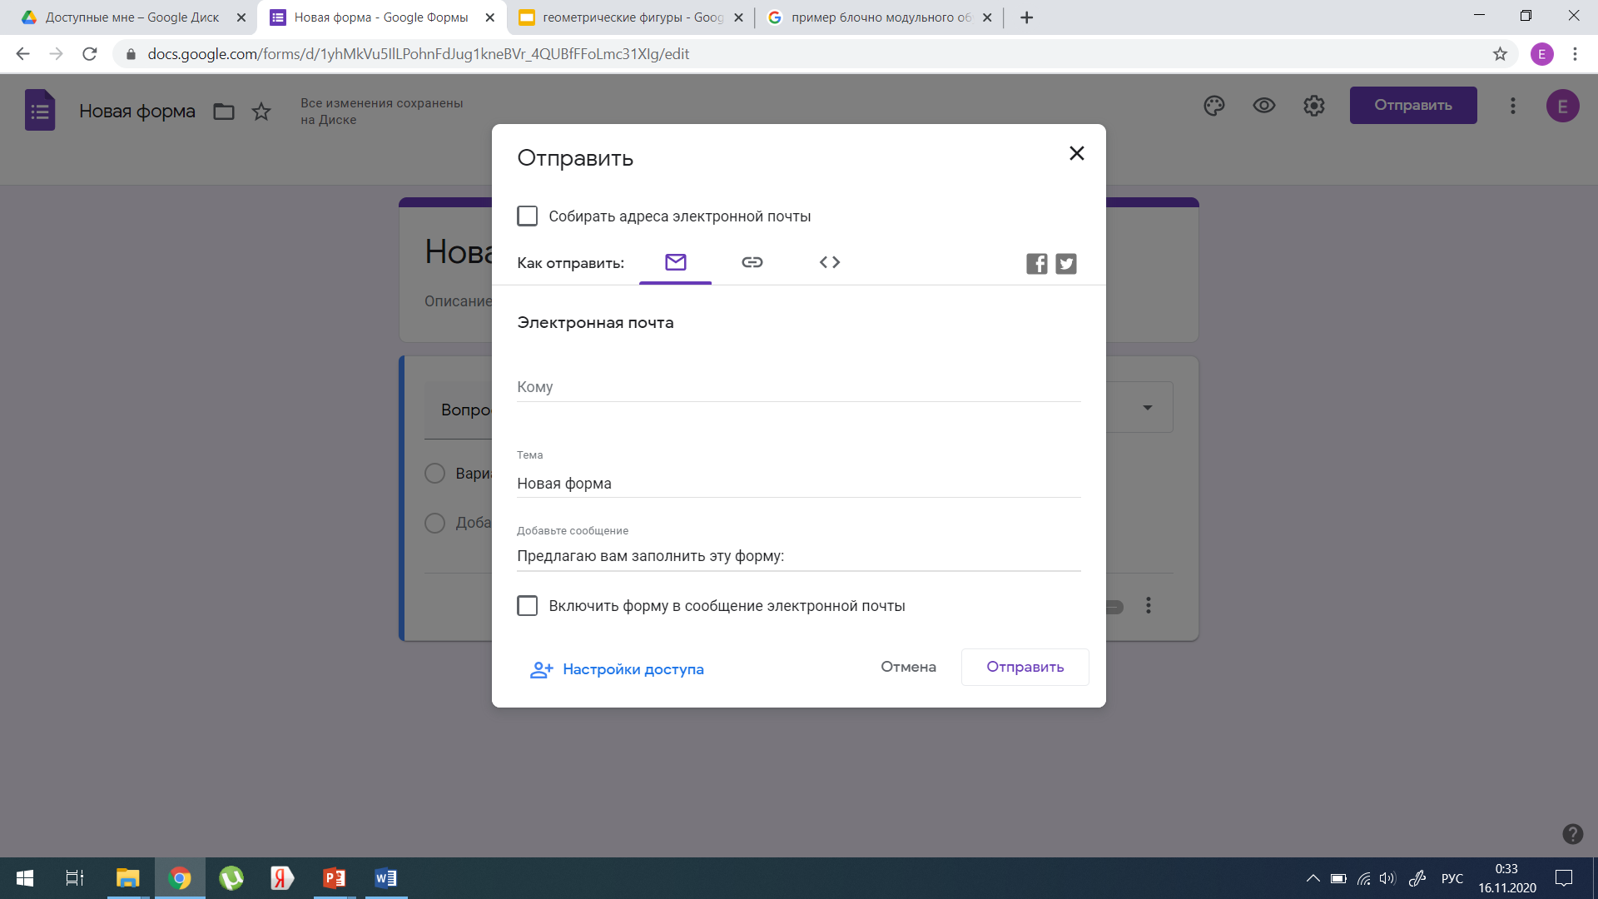

Slide 15
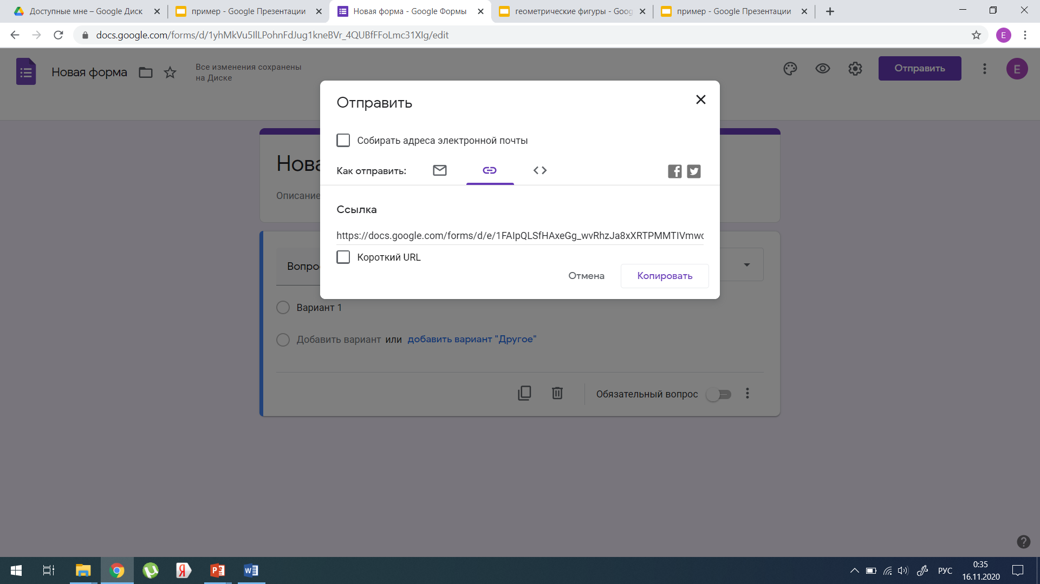

Slide 17
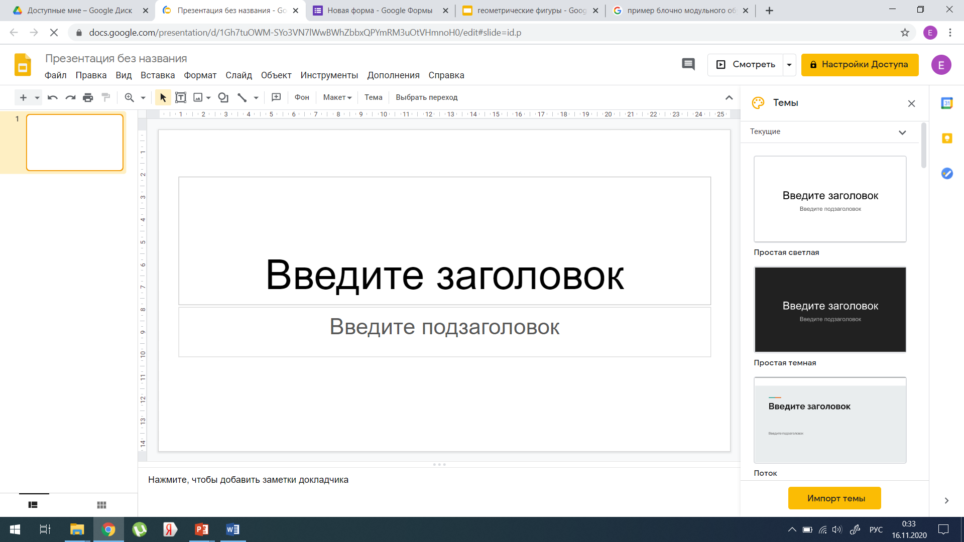

Slide 18
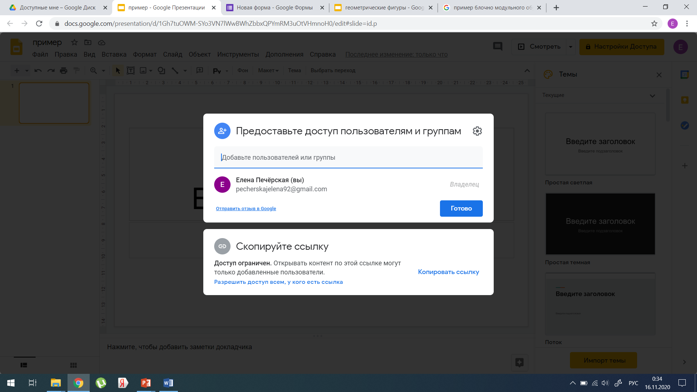

Slide 19
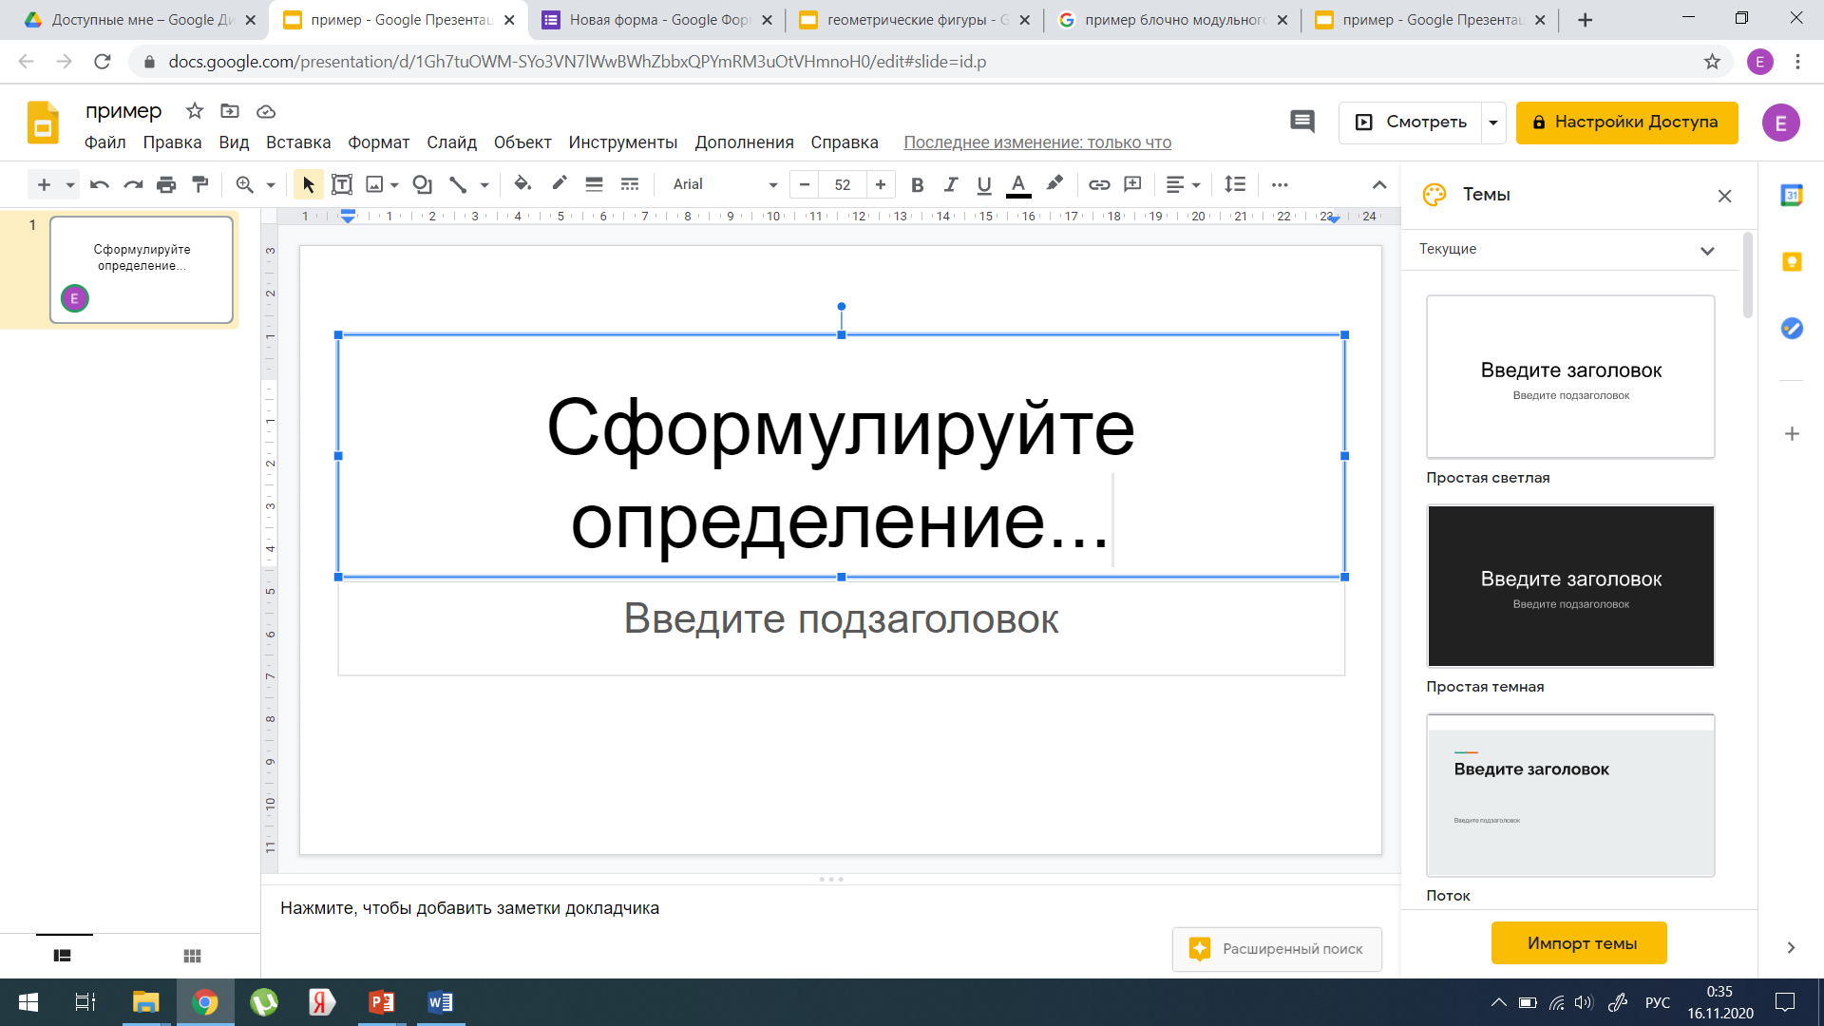

Slide 20
Спасибо за внимание!
Использовались материалы:
https://www.google.com

